Slide 1
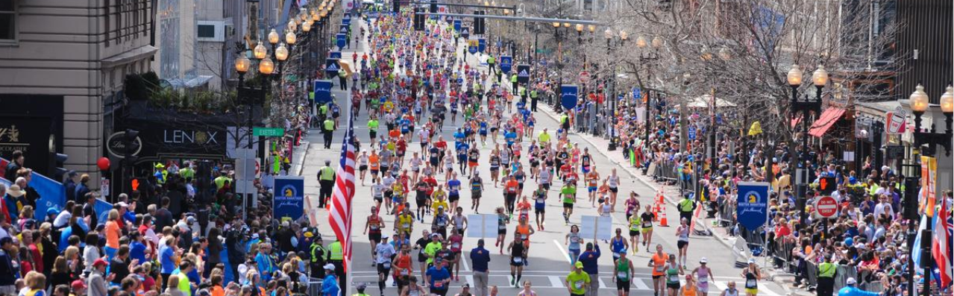
Эталоны и поправки

Slide 2
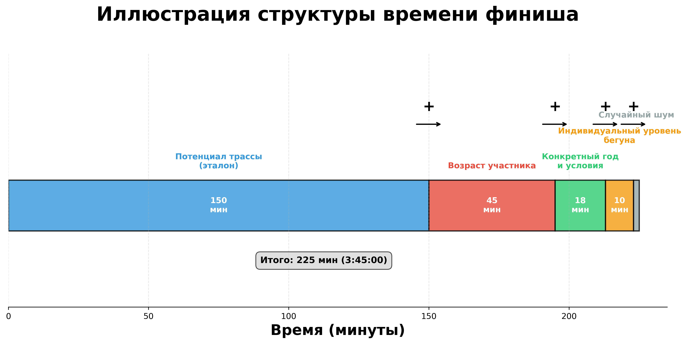
Задача и декомпозиция
ЗАДАЧА
Выделить вклад трассы во время финиша, отделив его от возраста участников и межгодовых факторов
КАК МЫ НА ЭТО СМОТРИМ
Время финиша — это есть результат нескольких вкладов:
• Собственно трасса (потенциал трассы)
• Возраст участника
• Год и условия старта
• Индивидуальные различия
• Случайный шум
Показаны условные вклады в минутах для наглядности.
В модели факторы действуют мультипликативно на лог-шкале.
Заметим!
Если эти вклады не разделять явно,
оценка трассы неизбежно смешивает возраст, год и состав

Slide 3
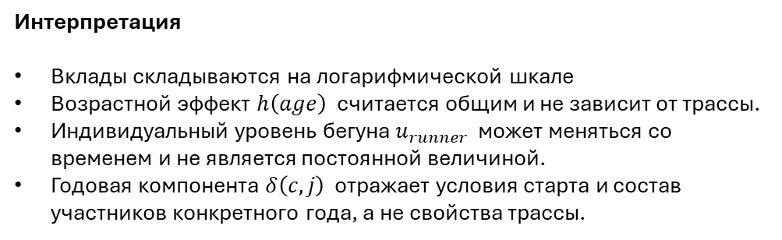
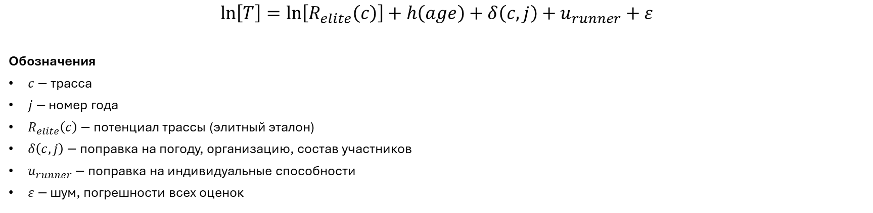
Модель
$$ln\left[T\right]=\ln\left[R_{elite}\left(c\right)\right]+h\left(age\right)+δ\left(c,j\right)+u_{runner}+ε$$
Обозначения
$c−$ трасса
$j−$ номер года
$R_{elite}\left(c\right)−$ потенциал трассы (элитный эталон)
$δ\left(c,j\right)−$ поправка на погоду, организацию, состав участников
$u_{runner}−$ поправка на индивидуальные способности
$ε−$ шум, погрешности всех оценок
Интерпретация
Вклады складываются на логарифмической шкале
Возрастной эффект $h\left(age\right)$ считается общим и не зависит от трассы.
Индивидуальный уровень бегуна $u_{runner}$ может меняться со временем и не является постоянной величиной.
Годовая компонента $δ\left(c,j\right)$ отражает условия старта и состав участников конкретного года, а не свойства трассы.
Эталон трассы $R_{elite}\left(c\right)$ — это нормировочный коэффициент.
Эталон трассы вводится для того, чтобы привести результаты разных трасс к единой шкале и сделать их сопоставимыми между собой. Эталон строится напрямую по данным трассы на шкале времени как устойчивая характеристика её элитного уровня.

Slide 4
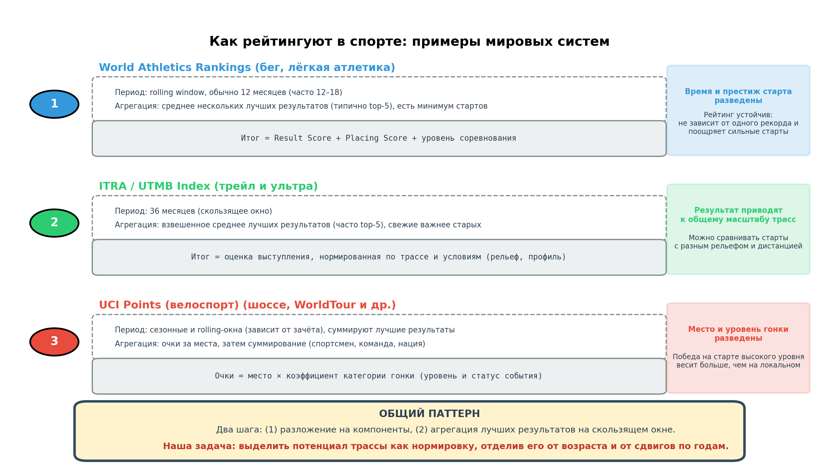

Slide 5
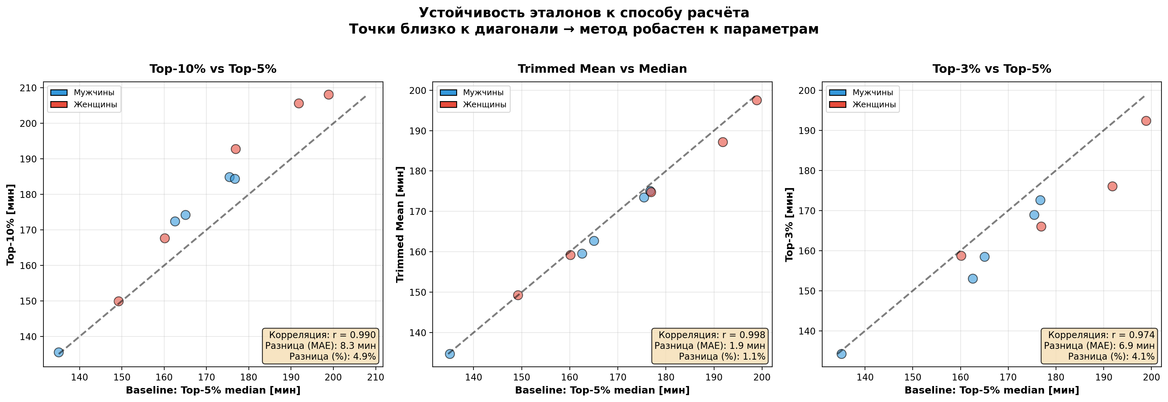
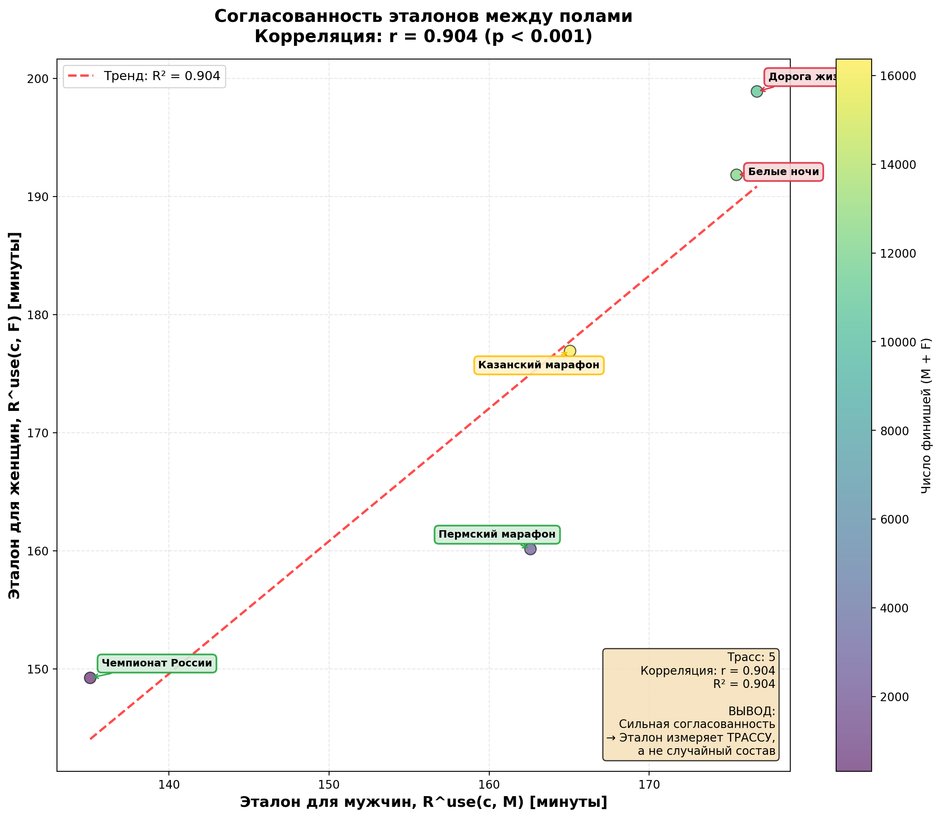
Эталон трассы как устойчивая мера её сложности
Эталон трассы строится по сильнейшим результатам как характеристика самой трассы.
Устойчивость эталона к выбору параметров расчёта (доля хвоста, обрезка): относительный уровень трасс сохраняется
Согласованность эталонов между мужчинами и женщинами: трассы, быстрые для одних, остаются быстрыми и для других

Slide 6
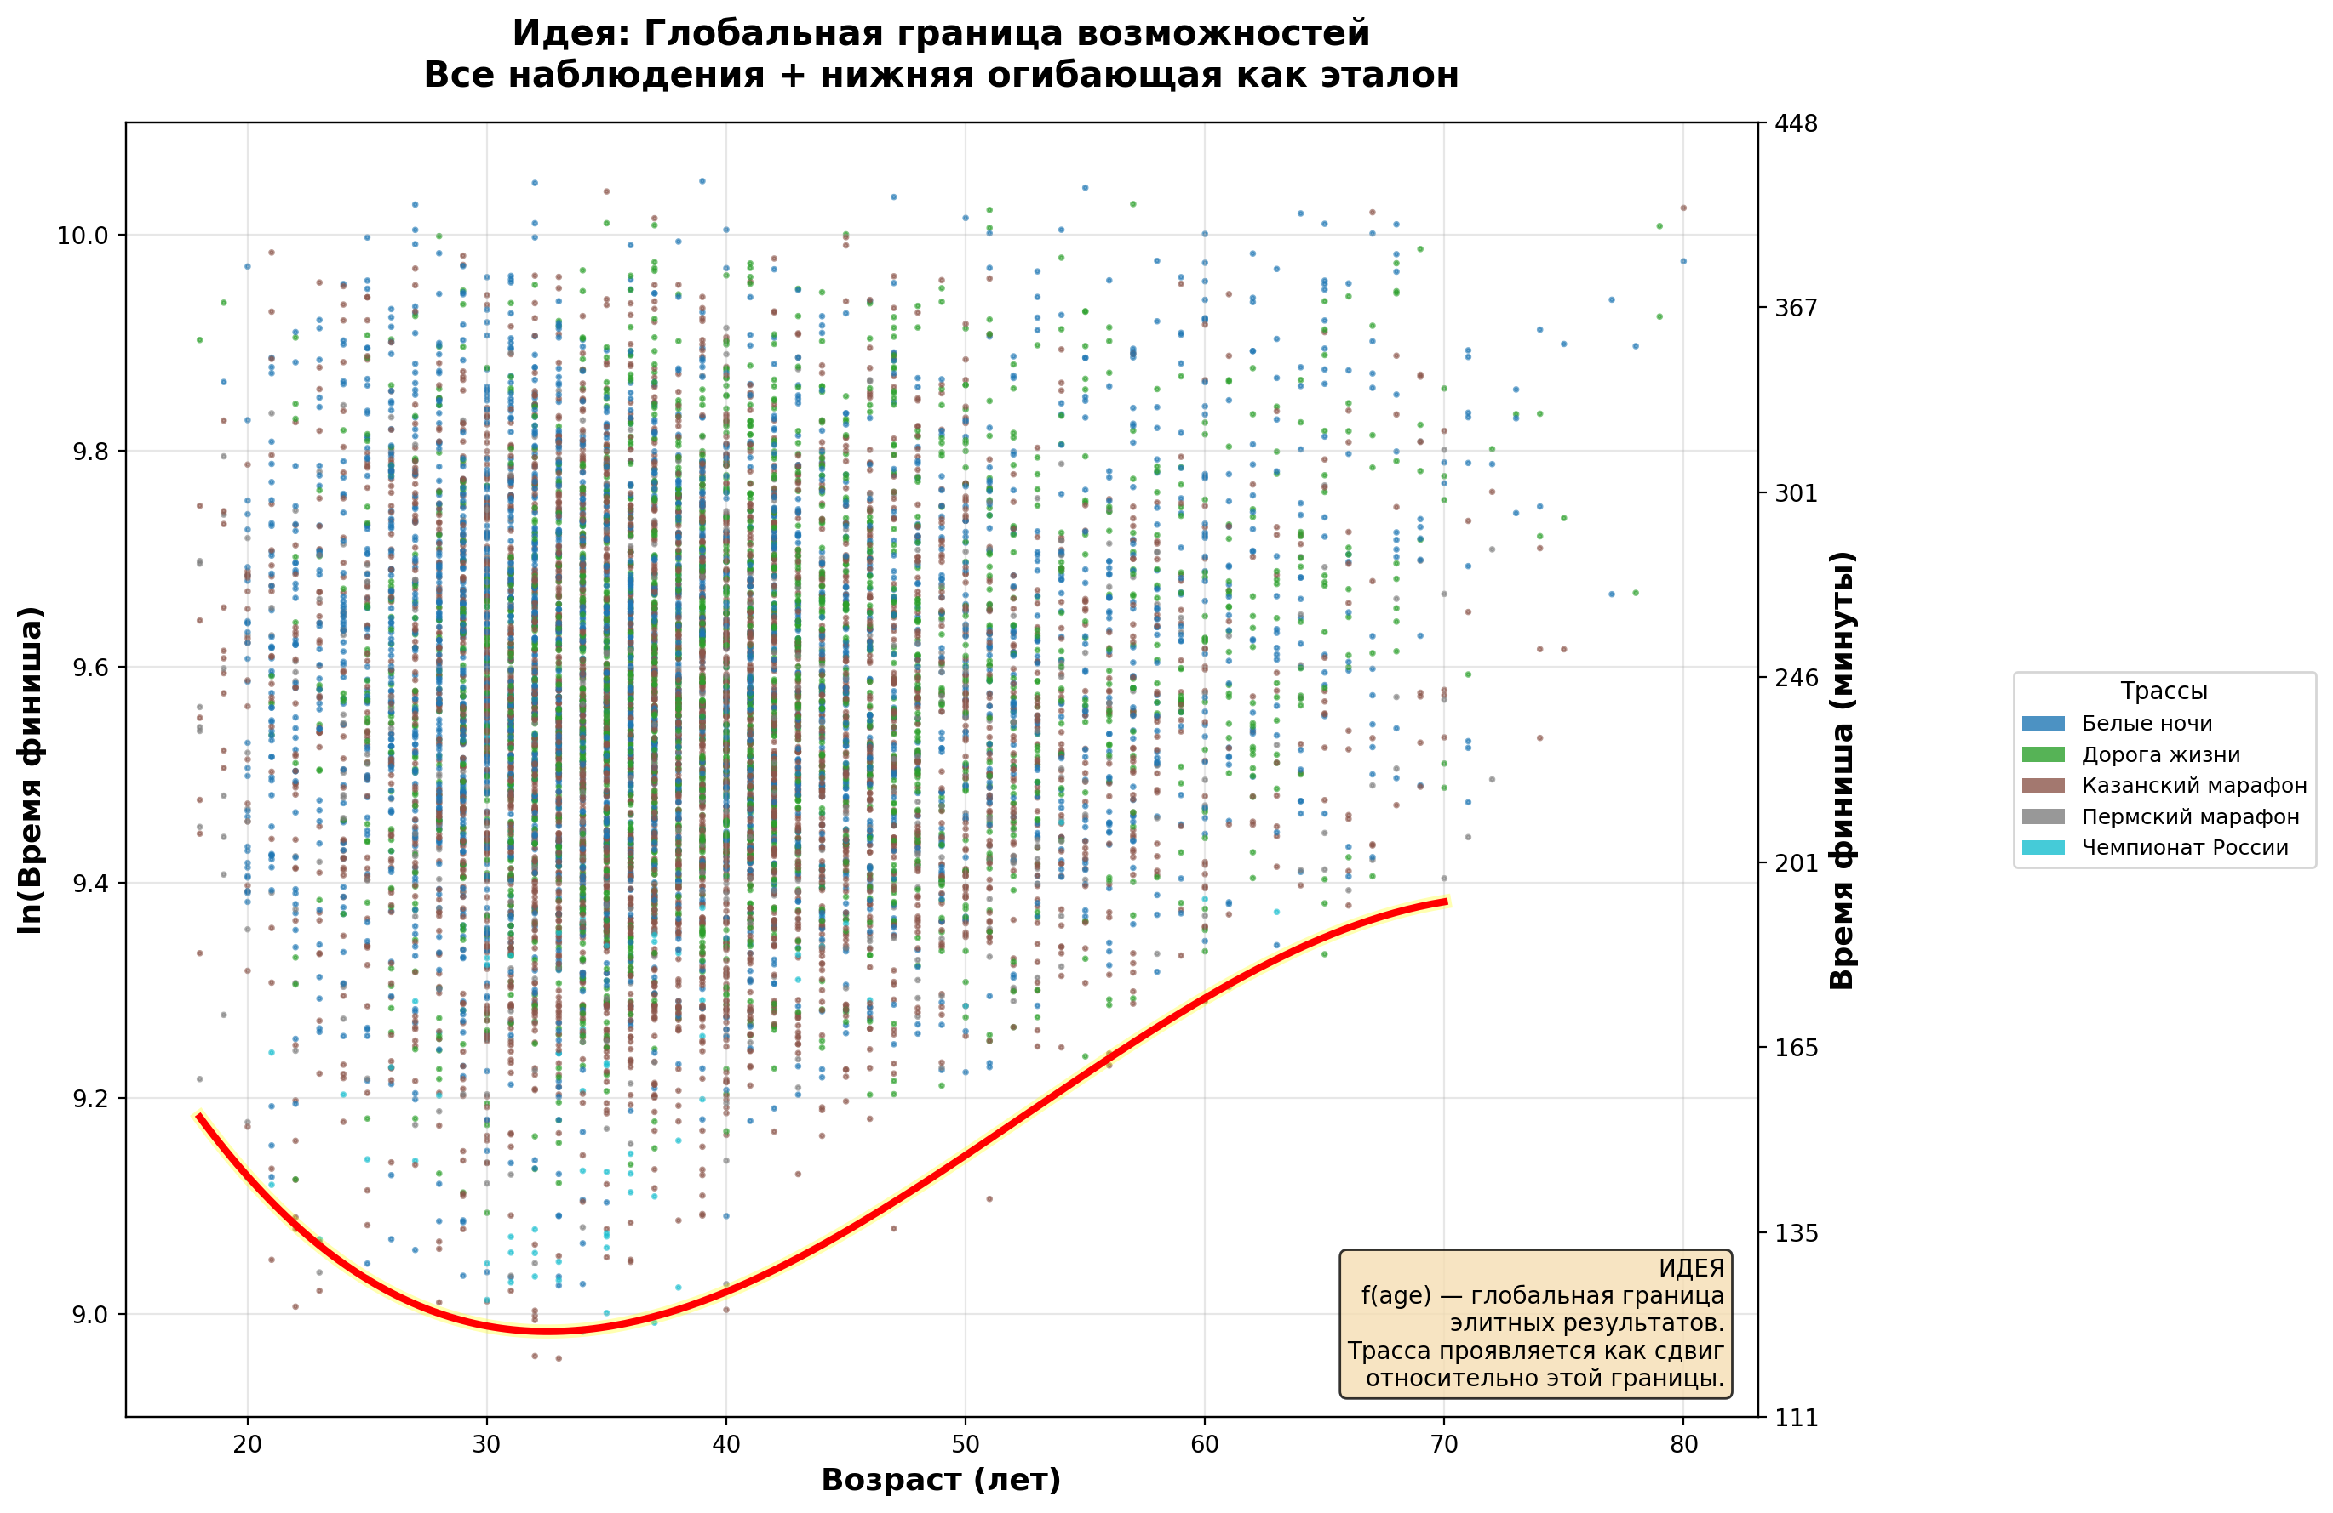
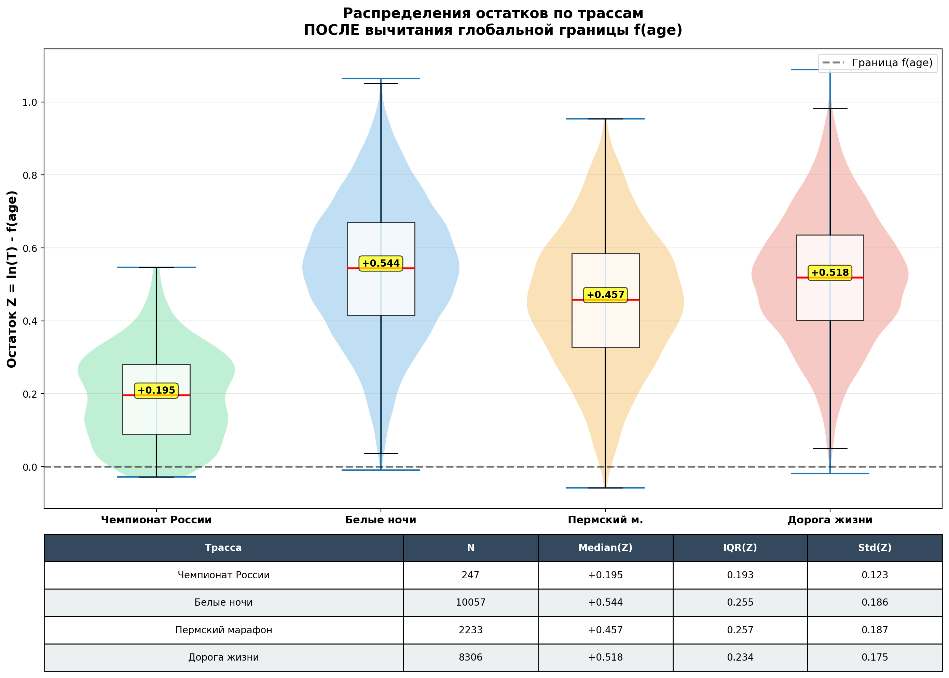
Эталон трассы как отклонение от глобального эталона
Notes:
Слева - глобальный эталон по возрасту
Если идея “эталон как мера сложности трассы” в этом подходе работает, то различие между трассами должно выглядеть как относительно простой сдвиг.
На практике мы видим, что различается не только уровень, но и форма распределения, и ширина, и хвост

Slide 7
Смещение выборки: ‘сильнейшие’ не представляют состав забега»

